Slide 1
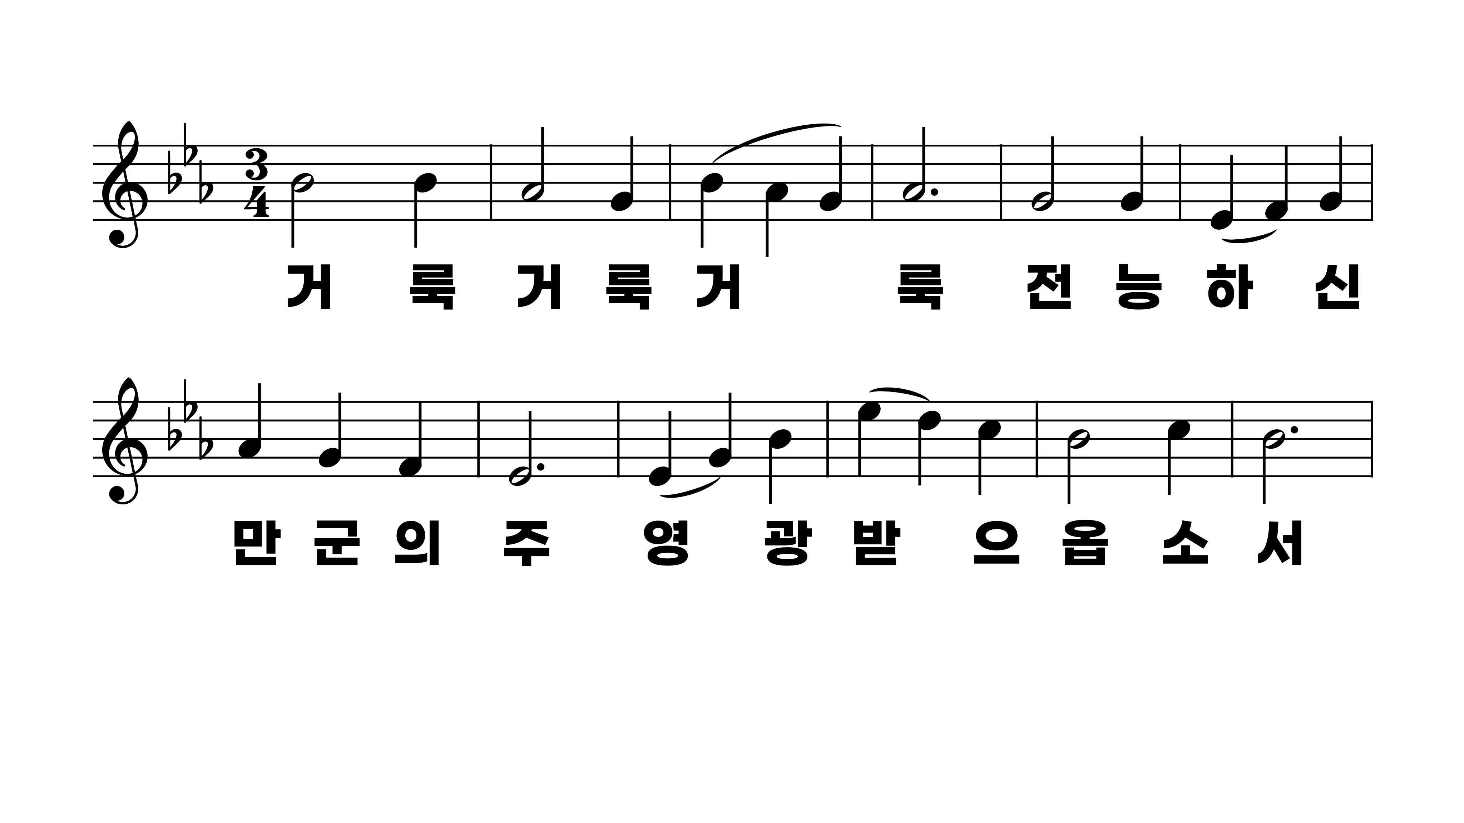
629장 거룩 거룩 거룩

Slide 2
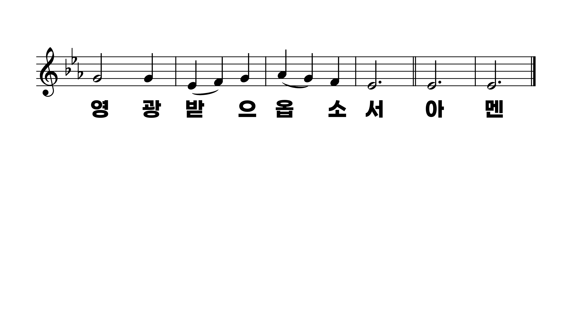
629장 거룩 거룩 거룩

